Slide 1
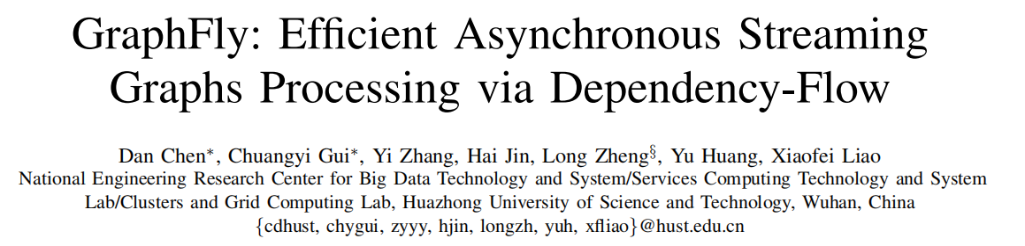
SC 2022（The International Conference for High Performance Computing, Networking, Storage, and Analysis）

Slide 2
摘要
为有效支持动态图处理，增量计算技术被用来重用先前的结果以加速收敛。增量计算在动态图处理系统中通常分为修正计算（Refinement）和重计算（Recomputation）两个阶段。现有系统所有边更新的修正计算和重计算之间有一个全局的同步, 以确保增量计算的正确性。文章发现修正计算和重计算这两个阶段之间有着严重的冗余内存访问。为此，提出了基于依赖流（Dependency-Flow）的高性能异步动态图处理系统GraphFly, 并基于消去树提出了一种新的D-trees结构用来识别图中不相关的边更新。不相关的边更新可以异步的执行它们的修正计算和重计算操作，从而实现在缓存中重用数据以避免冗余的内存访问。实验表明GraphFly在性能上优于最先进的系统KickStarter和GraphBolt，分别平均高出5.81倍和1.78倍，GraphFly在不同规模的更新批处理和计算资源方面也都有很好的扩展性。

Slide 3
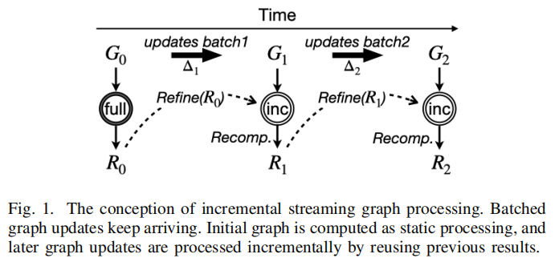
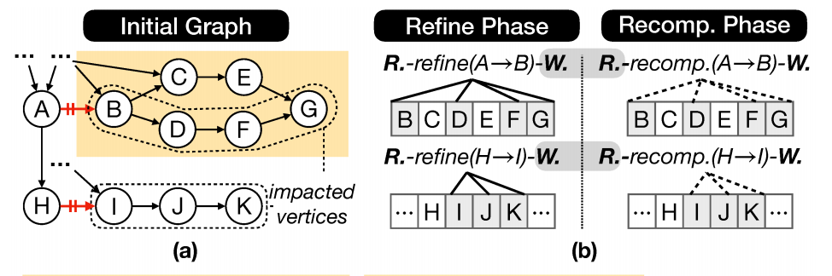
背景
图在现实生活中被广泛用于建模实体[1]-[3]之间的复杂关系。在实际场景中，图数据是不断变化的，称为流图。流图处理对于实时分析动态变化的图尤为重要，例如，金融欺诈检测[4]和社交网络[5]中的实时内容推荐。现有的流式图形处理系统，如Tornado, Kineograph, KickStarter, and GraphBolt，被建议处理当图形更新批次到达时快速变化的图形。他们采用增量计算技术进行实时分析，重复利用先前的结果来加速收敛。
流行的解决方案是将之前的结果转换为满足正确收敛要求的精确中间近似，然后将再基于中间近似增量计算，以产生正确的最终结果。现有的系统采取了一种保守的策略，通过在两个阶段之间的所有图更新上插入一个同步屏障。
然而，修正计算-重新计算执行模式仍然忽略了在两个阶段中的冗余内存访问。
Notes:
具体来说，一批图的更新通常包含数百万条边。在图更新之后，修正计算遵循依赖关系来遍历图，以识别和重置受影响的顶点的值为可恢复的近似。在修正计算过程中，这些受影响的顶点的所有边和值都会被读取和写入到内存中。当对受影响的顶点执行增量计算时，这些数据将再次从内存中获取，从而导致冗余的内存访问。

Slide 4
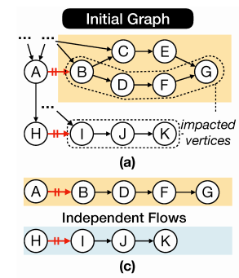
要解决的问题
现有的系统只有在修正计算了一批处理中的所有边缘更新之后，才会开始重新计算。这意味着，即使两个边缘更新是完全独立的，即没有重叠的顶点集影响这两个边缘更新，修正计算和重新计算仍然分开，因此两个阶段需要访问相同的数据从内存，不能享受重用缓存数据的好处。
能不能识别出依赖关系，它打破了修正计算和重新计算阶段之间的独立边缘更新的不必要的同步障碍，以消除冗余内存访问？

Slide 5
本文贡献
本文的主要贡献如下：
引入了依赖流来打破修正计算和重新计算之间的同步，以减少流图处理中的冗余内存访问。
提出了基于d树的图分解和执行策略，克服了应用依赖流的挑战。
开发了GraphFly，这是一种高性能的流图处理系统，它消除了各种算法的冗余内存访问。实验结果表明，GraphFly性能分别比KickStarter 和 GraphBolt好5.81×和1.78×。
Notes:
在本文中，我们介绍了 GraphFly，这是一种新颖的运行时技术，它打破了修正计算和重新计算阶段之间独立边缘更新的不必要同步障碍，从而消除了冗余内存访问。 GraphFly 的核心是在运行时更新图形时动态捕获和调整依赖流。具体来说，GraphFly有以下几个关键设计。首先，通过探索图的拓扑特征，我们提出了一种基于消除树 [12]-[14] 概念将图重组为 D 树的分解方法，这有助于在之前快速识别图的依赖流修正计算。依赖流可以很容易地用 D 树表示，并且 D 树也可以很容易地随着图的变化而增量维护。其次，我们开发了一个时空相关的协同调度模型来划分超大的依赖流。对于存储为矩阵的图，我们通过下三角矩阵的依赖关系导出依赖流，同时使用上三角矩阵管理依赖流的执行顺序。第三，我们设计了一个专门的数据布局来存储依赖流，方法是将依赖流中的顶点和边作为块放在一起。这种数据布局提供了高内存访问效率，并提高了缓存处理依赖流的效率。我们实现了 GraphFly 的原型，与最先进的流图处理系统相比实现了显着的性能提升。

Slide 6
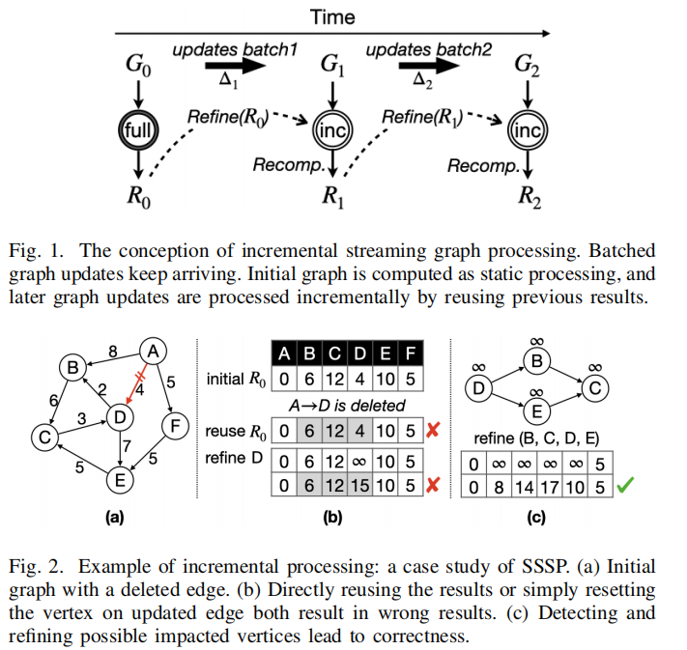
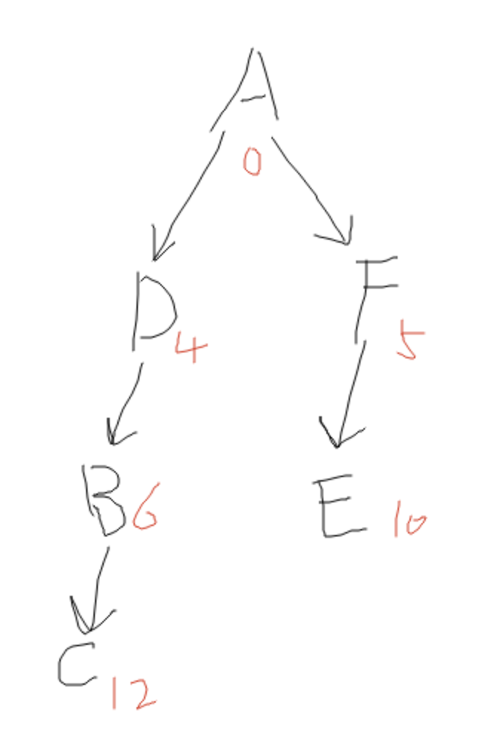
背景和动机
A. Streaming Graph Processing
这项工作结合了现有的修正计算解决方案，即识别必然受影响的顶点以实现正确性，同时实现边缘更新的并发处理。所提出的技术也可以集成到现有的系统中，以提高性能。

Slide 7
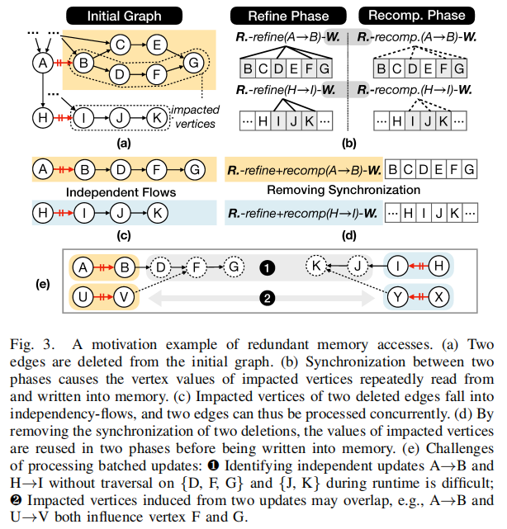
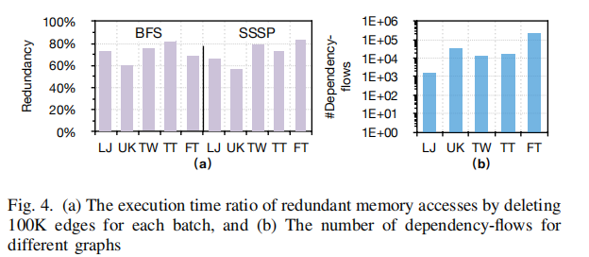
背景和动机
B. Problem: Redundant Memory Accesses
虽然增量修正计算和重新计算保证了正确性，但这两个阶段之间的冗余内存访问限制了现有系统的性能。冗余来自两个重叠： 1)顶点值修正计算后必须写入内存，然后再次获取重新计算相同的影响顶点，2)这些影响顶点的边首先遍历识别影响修正计算，然后再次访问传播计算值。
Notes:
我们在GraphBolt中分析了冗余内存访问的影响，如图4(a).所示正如我们所看到的，冗余内存访问在两个阶段中平均消耗了> 68%的运行时间。

Slide 8
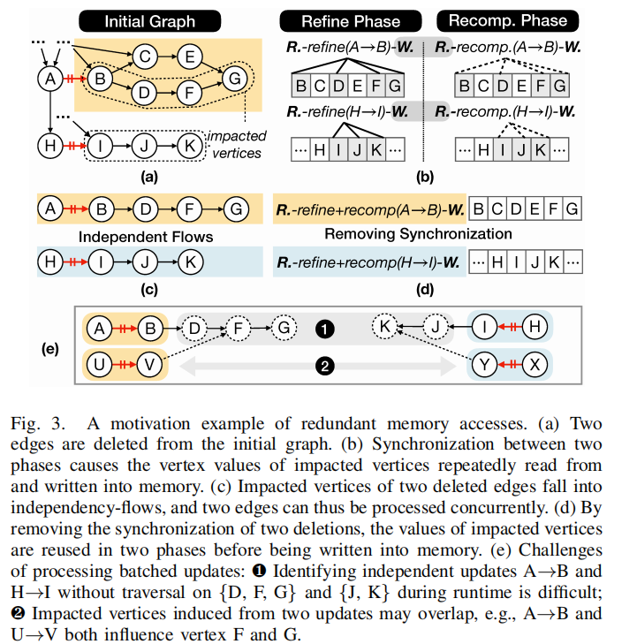
背景和动机
C. Insights: Dependency-Flow
修正计算和重新计算之间的同步是由于边缘更新之间可能存在的依赖关系。如果我们能识别出相互独立的边缘，那么这些边缘之间的障碍就可以被消除。
观察。顶点的增量更新通过依赖流中的特定方向影响其他顶点，而依赖流通常由一小部分顶点组成。给定一个图更新，受影响的顶点会影响输出边之后的其他顶点，所有可能的受影响的顶点及其连接的边会形成一个依赖流。
根据观察结果，我们可以将图划分为依赖流，并将流的顶点值和结构信息放在一起。每个依赖流都可以加载到缓存中，以避免频繁的内存访问。如果边缘更新被分布到不同的流中，那么它们可以完全并行处理，因此不需要同步。

Slide 9
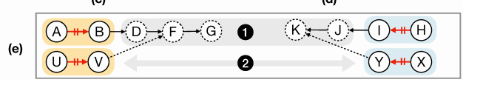
挑战
尽管依赖流提供了优化冗余内存访问的机会，但仍有一些挑战需要解决。
首先，随着图的变化，由顶点组成的依赖流也会发生变化。通常，我们需要重新生成依赖流；然而，这将限制通过打破修正计算和重新计算的两阶段同步来减少冗余内存访问所获得的性能。如何随着图结构的变化逐步维护依赖流很重要。
其次，由于图中的强连接顶点，存在超大的依赖流，限制了异步处理带来的性能提升。必须通过并行化超大依赖流的子流来考虑更细粒度的执行。然而，必须保持正确性，例如，X → Y 对 H → I 的子流中的 K 有影响，如图 3（e）所示。在这种情况下，必须考虑不同子流的连接以保持正确性。
在这项工作中，GraphFly 通过扩展消除树（称为 D 树）和高效的异步处理来优雅地处理上述挑战。

Slide 10
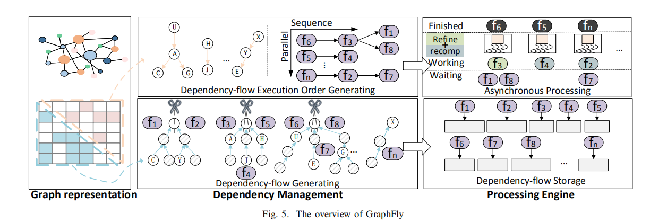
OVERVIEW
在图5的例子中，存在X→Y→E，使得流fn在f2和f7之前执行。
Notes:
依赖关系管理。这部分首先使用d-树的概念来生成依赖流，然后以有效的时空协同调度顺序来组织这些流。考虑一个被视为矩阵的初始图。
•生成依赖关系流。消除树理论是d-树的基础，有助于快速表示下三角矩阵内的顶点对森林的依赖关系。依赖流是通过将这些d树划分为根顶点（即，初始图被划分为f1到fn）。相反流上的两个顶点被认为是相互独立的。
•调度依赖关系流。从下三角形矩阵中提取的流实际上呈现了结构空间中顶点的依赖性。为了保持正确性，流必须在运行时以一定的顺序执行，这是受上三角矩阵的约束。在图5的例子中，存在X→Y→E，使得流fn在f2和f7之前执行。然后，这些与时空相关的协同调度命令被输入到处理引擎来执行。
正在处理引擎。GraphFly效率的基础是通过依赖流实现的专门存储管理和高度并行的异步处理模型的局部性。
•依赖关系流存储管理。当访问依赖流中的顶点数据时，这些顶点数据可能分布在不同的内存区域中。为了提高内存访问的有效性，我们设计了一种基于依赖关系流的存储格式。让依赖项流中的顶点数据紧密地存储在内存中，从而允许合并内存访问并提高内存访问效率。
•异步处理模型。一批流媒体更新可能会分散到不同的依赖性流中。GraphFly根据调度顺序加载依赖关系流，并异步地执行它们。同时，不同的流动可能在不同的阶段中工作，例如f3处于修正计算阶段，而f2和f4处于重新计算阶段。这样，就可以放宽了所有更新边之间的同步。

Slide 11
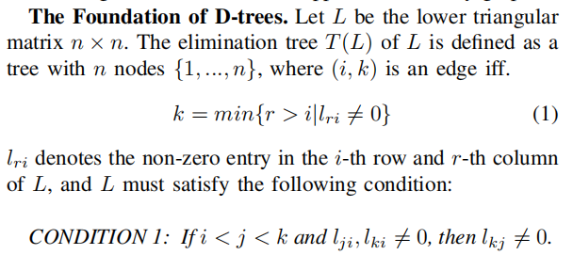
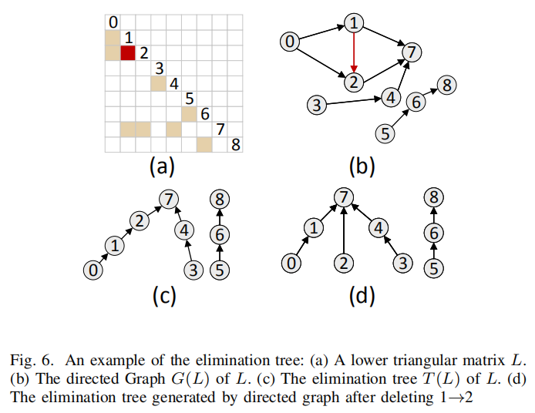
IV.通过d树构建依赖流
A. Definition of D-trees
本文提出的d树是基于消除树理论，该理论被广泛用于探索高性能数据分析[12]-[14]领域的并行性，如非对称矩阵的LU因子分解。Dtrees继承了消除树的优点，同时克服了其在应用于任意图时的局限性。
属性1：设x和y是t中z的子节点。SubT (x)和SubT (y)分别是子树中的顶点集，其中x和y是根。然后，在G (L)中，在SubT (x)和SubT (y)之间不存在任何边

Slide 12
IV.通过d树构建依赖流
如果一个图满足条件1，我们可以直接使用如在等式中那样的消除树(1)来提取依赖关系流。然而，由于真实世界图的不规则性，通常不满足这个条件，例如，图6(d)显示了由等式(1)构建的消除树，在1->2被删除之后。0可以达到2，而树认为它们是独立的。此外，还有等式(1)当图是不对称的时也会失败。
面对任意的图，为了保持性质1，d树通过引入超顶点的概念来扩展了消除树。这里的直觉是将具有多个父节点和其父顶点的一个顶点分组为一个超顶点，以确保每个顶点最多有一个父顶点。例如，d-树可以将0、1和2分组为图6(d).中的一个超顶点。任何顶点的子顶点之间不存在依赖关系。
Notes:
d树中的一个超顶点是一个完整的部分，不可分离，也就是说，一个超顶点内的所有顶点都应该放入同一个依赖流中。利用超顶点的概念，d树可以捕获任何下三角矩阵的顶点依赖关系，并且仍然保证消除树的性质1，即任何顶点的子顶点之间不存在依赖关系。

Slide 13
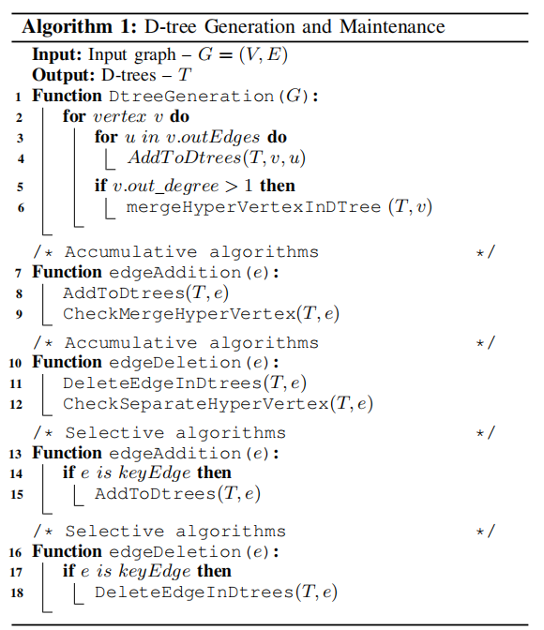
B. Generating D-trees
算法1实现了为下三角矩阵生成Dtrees的过程。行被认为是源顶点，列被认为是目标顶点。给定一个顶点，它遍历该顶点的所有输出边路径，并将所有输出边路径添加到D形树（第3-4行）。然后检查此顶点是否需要合并为超顶点（第5-6行）。如果顶点包含多个父顶点（即，包含多个传出边），D树将此顶点及其父顶点合并为一个超顶点。该算法的复杂度为O（N + E）。更重要的是，我们的方法可以随着图的变化而增量地保持，并且删除或增量边的时间复杂度只有O (1)。增量维护的细节将在第IV-C节中进行描述。

Slide 14
B. Generating D-trees
累积算法。在收到一批边更新后，对于边的添加，我们首先将边添加到d-树中，然后检查顶点是否需要合并到一个超顶点（第7-9行）。我们从d-树中删除边缘进行边缘删除，然后检查顶点是否需要与超顶点分离（第10-12行）。
选择性算法。对于选择性算法，我们只使用关键边生成d-树。因此，当边的添加和删除没有被记录为关键边时，不需要修改d-树。对于作为关键边的边的添加和删除，我们只需要在d-树中添加边（第13-15行）或删除边（第16-18行）。由于每个顶点只受一条边的影响，因此在树树中没有超顶点。在这种情况下，d-树实际上是消除树。

Slide 15
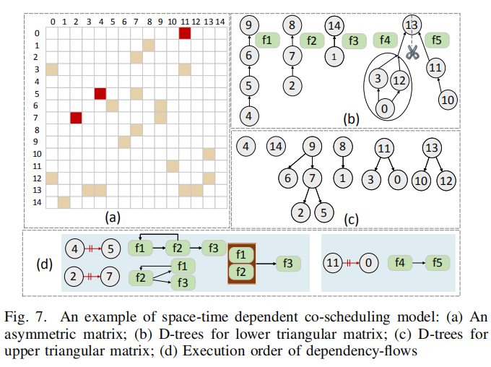
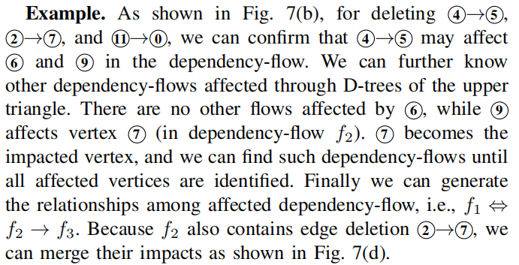
V.依赖流处理
A. Space-Time Dependent Co-Scheduling Model
时空依赖性。我们希望依赖流保持细粒度，并正确地打破修正计算和重新计算阶段之间的同步。我们提出了一种时空相关的协同调度方法。具体来说，我们直接通过下三角矩阵的D树将图结构划分为依赖流，然后通过上三角矩阵生成的D树来控制这些依赖流的执行顺序。
依赖关系流在异步处理修正计算和重新计算时保证了正确性。不同的相关依赖流集可以并行执行，因为它们不会相互影响。
Notes:
对于每条边的添加或删除，我们可以快速确定它可以影响的顶点范围，包括其他依赖流中的顶点。具体来说，根据边删除或添加的位置，我们可以很容易地确定依赖流中受影响的顶点。因为这些受影响的顶点可能有到其他依赖流的出边。我们可以通过上三角的 Dtrees 识别其他受影响的依赖流，并生成它们之间的影响关系。在确定受影响的依赖流时，如果同一流中也有边删除和添加，我们会合并影响。也就是说，我们同时处理依赖流中边的删除和添加以及来自其他依赖流的影响。
样例
如图7(b)所示，对于删除4→5、2→7和11→0，我们可以确认4个→5可能会影响依赖流中的6和9。我们可以通过上三角形的d树进一步了解受d树影响的其他依赖流。没有其他流会受到6的影响，而9会影响顶点7（在依赖流f2中）。7成为受影响的顶点，我们可以找到这样的依赖流，直到识别出所有受影响的顶点。最后，我们可以生成受影响的依赖流之间的关系，即f1⇔f2→f3。由于f2也包含边缘删除2→7，我们可以合并它们的影响，如图7(d).所示

Slide 16
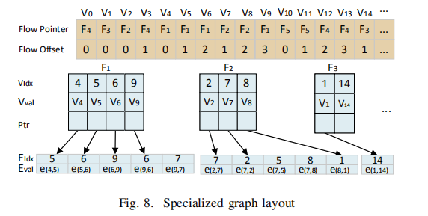
V.依赖流处理
B. Storage Management for Dependency-flows
虽然依赖流可以打破修正计算和重新计算之间的同步屏障并减少对内存的冗余访问，但顶点值可能存储在不同的内存位置。 为了进一步提高内存访问延迟的效率，设计了一个专门的布局来存储依赖流，如图 8 所示。我们紧凑地存储依赖流数据的顶点数据。
将一个依赖流的顶点和边存在一起
Notes:
Vidx用于存储依赖流中包含的顶点的索引，并且顶点的值存储在Vval中。将依赖的顶点存储在一起可以提高缓存效率，并减少内存访问延迟。边值和边值分别存储在Eidx和Eval中。每个顶点都有一个指针P tr来存储其第一条边的索引。此外，我们还为每个顶点维护流指针和流偏移量，以以依赖流快速访问其数据。流指针是指向已存储的依赖流的起始地址的指针，而流偏移量是存储在依赖流中的顶点的偏移量值。图8说明了如何存储图7(a).中有向图的依赖流通过这种方式，当执行依赖流的修正计算和重新计算时，顶点数据和边缘数据都将以合并的方式访问。
将一个依赖流的顶点和边存在一起

Slide 17
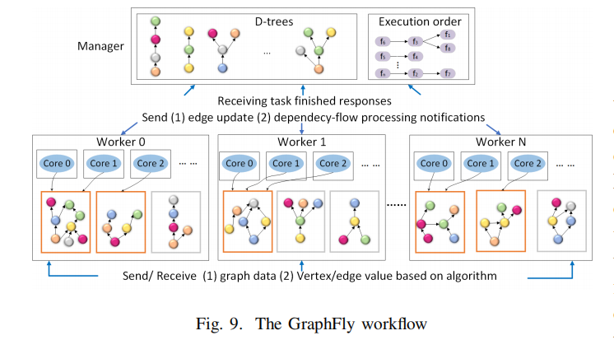
VI. IMPLEMENTATION
图9显示了GraphFly的高级工作流概述，其中包括用于并行计算的两个主要组件：一个manger任务和几个worker任务。Manager负责维护d-树，并在一批流边到达时调度依赖流的执行顺序。Worker任务通过遵循Manger任务生成的调度顺序，同时执行边缘更新的修正计算和计算阶段。

Slide 18
VI. IMPLEMENTATION
Single Machine Workflow. 首先，我们离线生成一个图的D-tree。初始图被分为许多依赖性流。一批边缘更新到达时， manger维护d树，并基于边缘更新生成依赖流的执行顺序，而worker并行更新图数据。更新图后， manger将根据执行顺序为不同的工作线程分配独立的依赖流。如果一个依赖项流有许多更新边，则可以使用多个线程来利用其固有的顶点级并行性。当worker完成了本地依赖流任务时，将通知manger线程，并向worker分配新的可执行依赖流，直到所有依赖流完成。当一个新的边缘更新批处理到达时，将重复上述工作流。
Distributed Implementations. GraphFly上的分布式工作流类似于它在单机环境上的工作流。GraphFly选择一个节点来运行管理器任务，而其他节点则是工作节点。
- Data Management
- Communication
- Workload Balancing
Notes:
Data Management。一个图被划分成许多分区（即，依赖关系流）。由同一d树（可以如V-A中讨论的那样进一步划分）产生的依赖流最好分布在同一个Worker节点中。在分布式版本中，管理器节点还具有一个流工作表，用于定位依赖流所在的哪个工作节点。当新边缘更新到达时，管理器将首先查找流工作表，以查找位于此边缘更新的依赖流的相应工作人员，然后将新边发送给标识的工作人员。
Communication。分布式的GraphFly遵循一个通过消息传递的通信模型。每个管理器节点和工作节点都运行一个MPI进程，以与其他节点进行通信。管理器节点将边缘更新及其依赖流处理通知发送给相应的工作人员，并接收来自工作人员的任务完成响应。工人在两种情况下相互通信： (1)假设一个大的依赖流f有许多小的切片分布在不同的工人中。当Worker中f的上游数据经过边缘更新时，得到的顶点和/或边值将被发送到下游Worker (s)以更新f的下游数据；(2)当依赖流移动到另一个节点进行负载平衡时，也会将相应的图数据移动。
Workload Balancing。随着图的不断变化，由于图的幂律分布，不同工作节点之间的顶点总数可能会有显著差异，导致负载不平衡问题。为了确保负载平衡，GraphFly尝试动态地确保每个工作节点上的顶点计数总数相似，这是由管理器监控的。这发生在图形更新中，因此依赖流移动的开销可以重叠。请注意，工作节点之间的负载不平衡问题并不经常发生，因为当图发生变化时，[17]会有相对平静的时期。在运行时，可能会有一些工作人员空闲，而另一些人则超负荷执行任务。GraphFly还允许工作窃取将可执行的依赖流从繁忙的节点获取到空闲的工作流，就像以前的工作[18]一样。

Slide 19
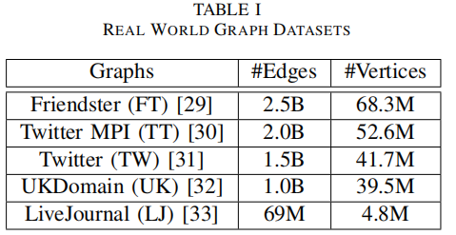
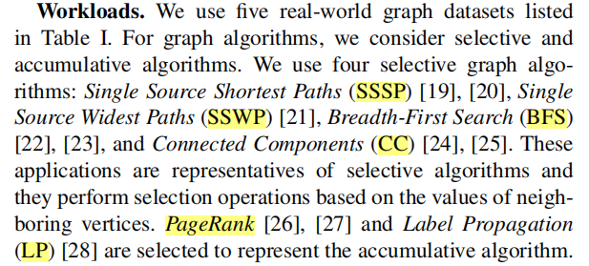
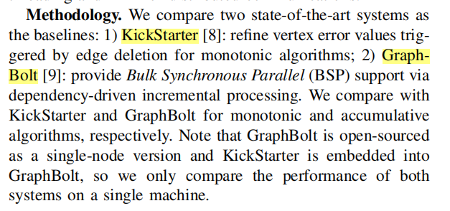
VII. EVALUATION
A. Experimental Setup
Notes:
它引了DZiG，但是没有对比，此外risgraph也没比

Slide 20
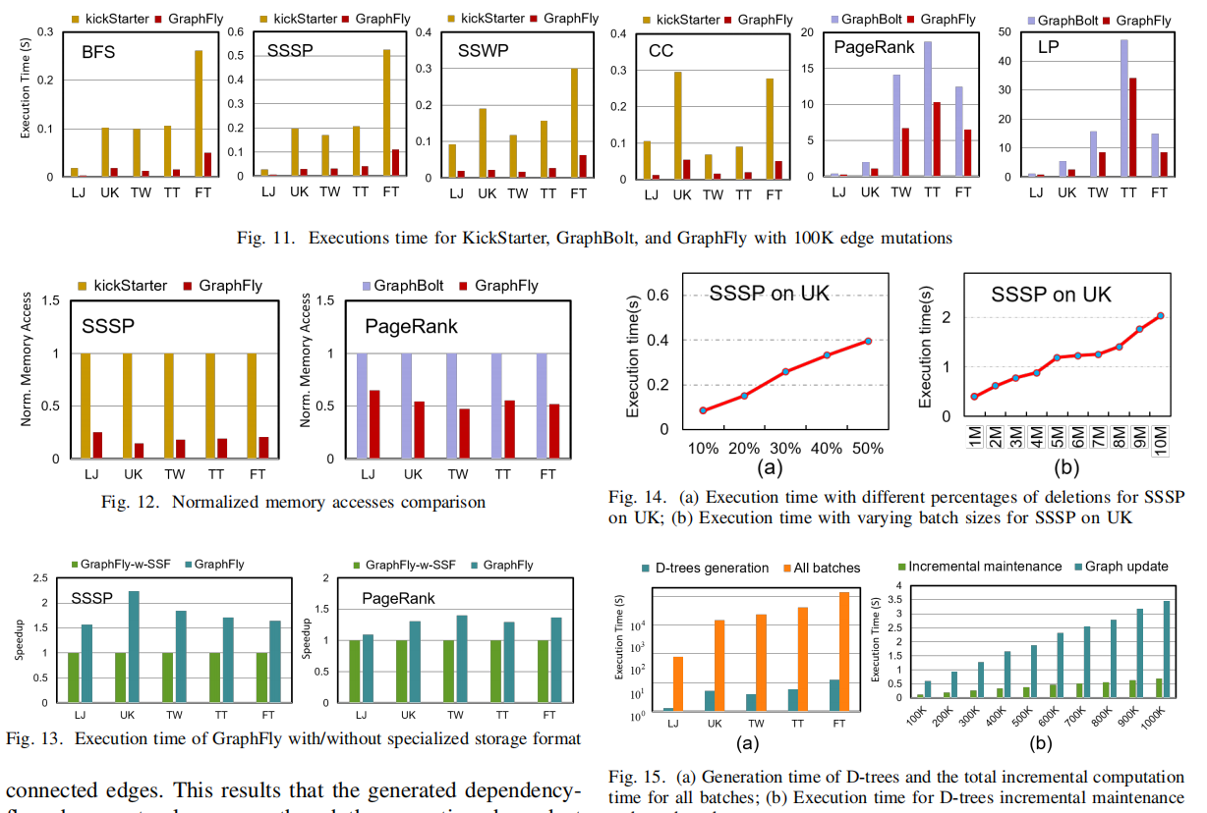
B. Performance and Characteristics

Slide 21
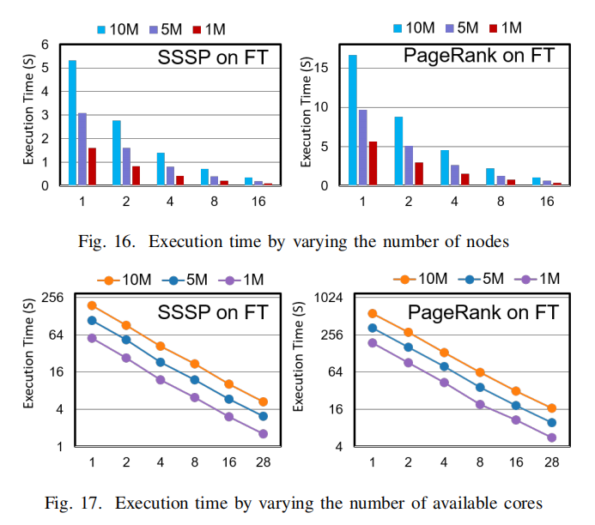
总结：
消除在流图处理中的修正计算和重新计算阶段的冗余内存访问。
提出了d-树来捕获依赖流，打破修正计算和重新计算之间的同步障碍。
基于d-树，实现了一个高度并行的异步处理模型，以拥抱效率和正确性。
GraphFly在分布式设置中也可以很好地进行扩展。
Notes:
分布式和单机扩展实验

